Slide 1
স্বাগতম

Slide 2
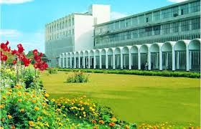
পরিচিতি
মাহমুদা নাছরিন
প্রভাষক (কৃষিশিক্ষা)
হাফেজ জিয়াউর রহমান ডিগ্রি কলেজ
শ্যামগঞ্জ, পূর্বধলা, নেত্রকোনা
বিষয়ঃ কৃষি শিক্ষা প্রথম
শ্রেণিঃ একাদশ
অধ্যায়ঃ ষষ্ঠ
ফল ও শাকসবজি প্রক্রিয়াজাতকরণ ও সংরক্ষণ

Slide 3
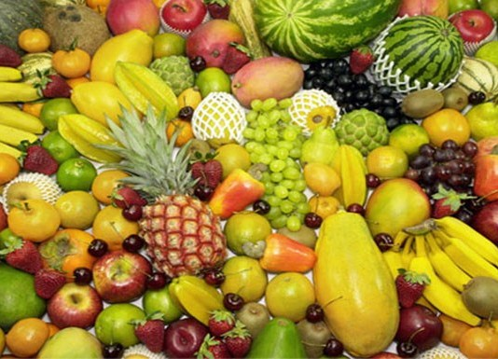
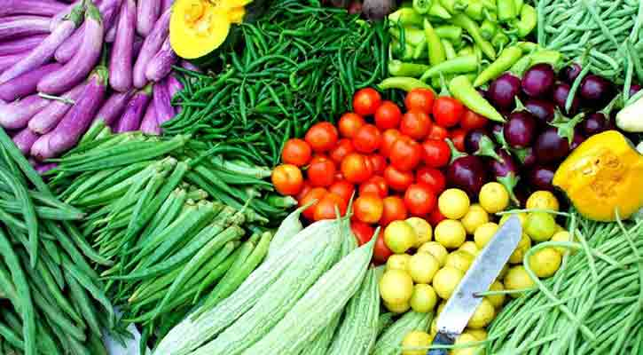
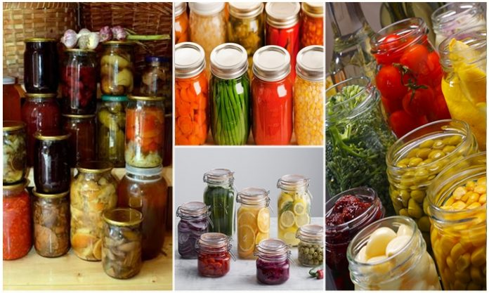
ছবিতে কি দেখছ?
আজকের পাঠ ঃ ফল ও শাকসবজি সংরক্ষণ

Slide 4
শিখন ফল
এই পাঠ শেষে শিক্ষার্থীরা
ফল ও শাকসবজি পচনের কারন ও লক্ষন ব্যাখ্যা করতে পারবে।
ফল ও শাকসবজি সংরক্ষনের বিভিন্ন পদ্ধতি ব্যাখ্যা করতে পারবে।
ফল ও শাকসবজি সংরক্ষনের গুরুত্ব ব্যাখ্যা করতে পারবে।

Slide 5
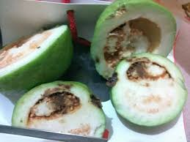
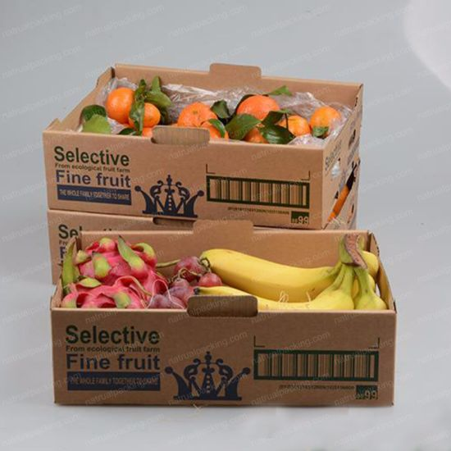
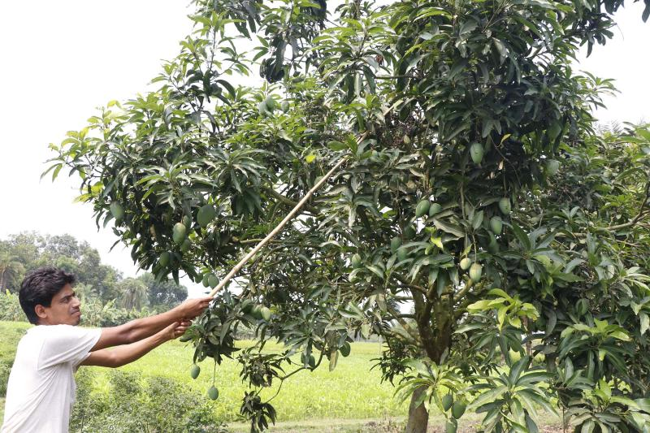
ফল ও শাকসবজি পচনের কারন কী?
জীবাণুর সংক্রমন
শারীরবৃত্তীয় অবক্ষয়
শ্বসন
পোকামাকড় বা প্রানির আক্রমন
সময় মত ও যথা নিয়মে সংগ্রহ না করা
আঘাতজনিত ক্ষত
ইথিলিন যৌগের প্রভাব
পরিবহন জনিত চাপ
প্রতিকুল পরিবেশ

Slide 6
ফল ও শাকসবজি পচনের লক্ষনগুলো কী কী?
ফল পচনের লক্ষন
শাকসবজি পচনের লক্ষন
ফল থেকে দুর্গন্ধ বের হয়
ফলের গায়ে সাদা ও ছাইয়ের মত দাগ পড়ে
ফলের গায়ে পচা বা পানি ভেজা দাগ পড়ে
ফলের গায়ে গর্ত বা ছিদ্র দেখা যায়
ফল থেকে রস পড়তে থাকে
ফলের রঙ নষ্ট হয়
ফল দ্রুত নরম হয়ে যায়
শাক সব্জির স্বাভাবিক রঙ পরিবর্তন হয়
দুর্গন্ধ বের হয়
পচা রস নির্গত হয়
শাকসব্জির গায়ে গায়ে সাদা ও ছাইয়ের মত ছত্রাকের উপস্থিতি লক্ষ করা যায়
স্বাদ নষ্ট হয়ে যায়
ওজন কমে যায় ও নেতিয়ে পড়ে

Slide 7
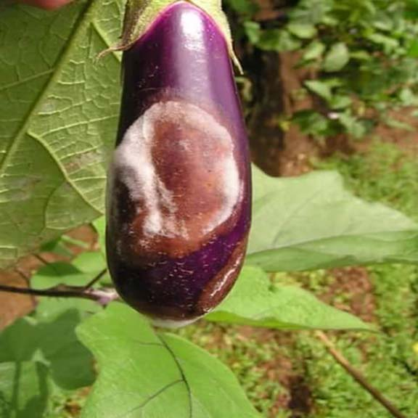
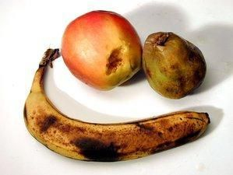
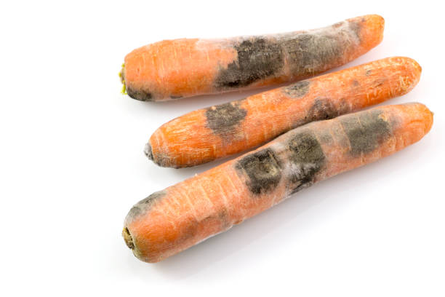
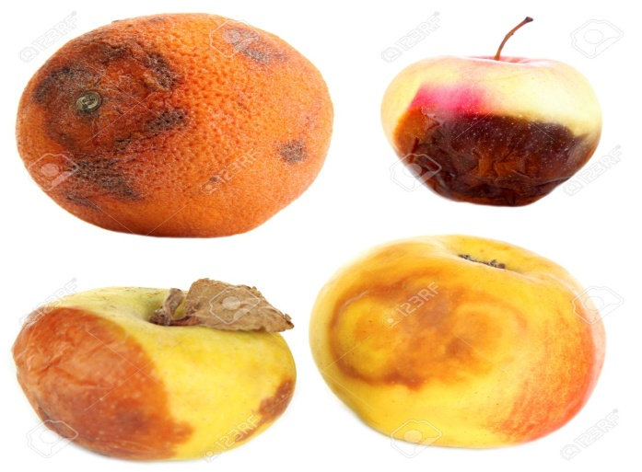
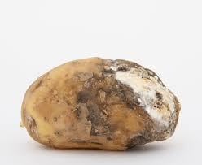
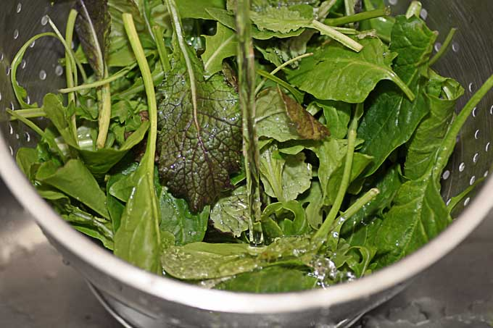
ছবিতে দেখি- পচে যাওয়া ফল ও শাকসবজি

Slide 8
ফল বা শাকসবজি সংরক্ষণ বলতে কি বুঝায়?
বিভিন্ন ফল বা শাকসবজির গুণগত মান অক্ষুন্ন রেখে আকার আকৃতির পরিবর্তন না ঘটিয়ে দীর্ঘদিন সংগ্রহ করে রাখার পদ্ধতিকে ফল বা শাকসবজি সংরক্ষণ বলে । যেমন-
ফলের ক্ষেত্রে- কুল, আম, জলপাই, খেজুর, আঙ্গুর ইত্যাদি শুকিয়ে সংরক্ষণ।
শাকসবজির ক্ষেত্রে- বাধাকপি, করলা, পাটের পাতা ইত্যাদি শুকিয়ে সংরক্ষণ ।

Slide 9
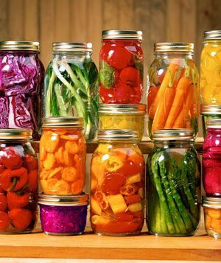
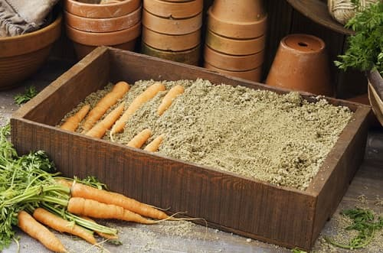
ফল ও শাকসবজি সংরক্ষনের বিভিন্ন পদ্ধতি

Slide 10
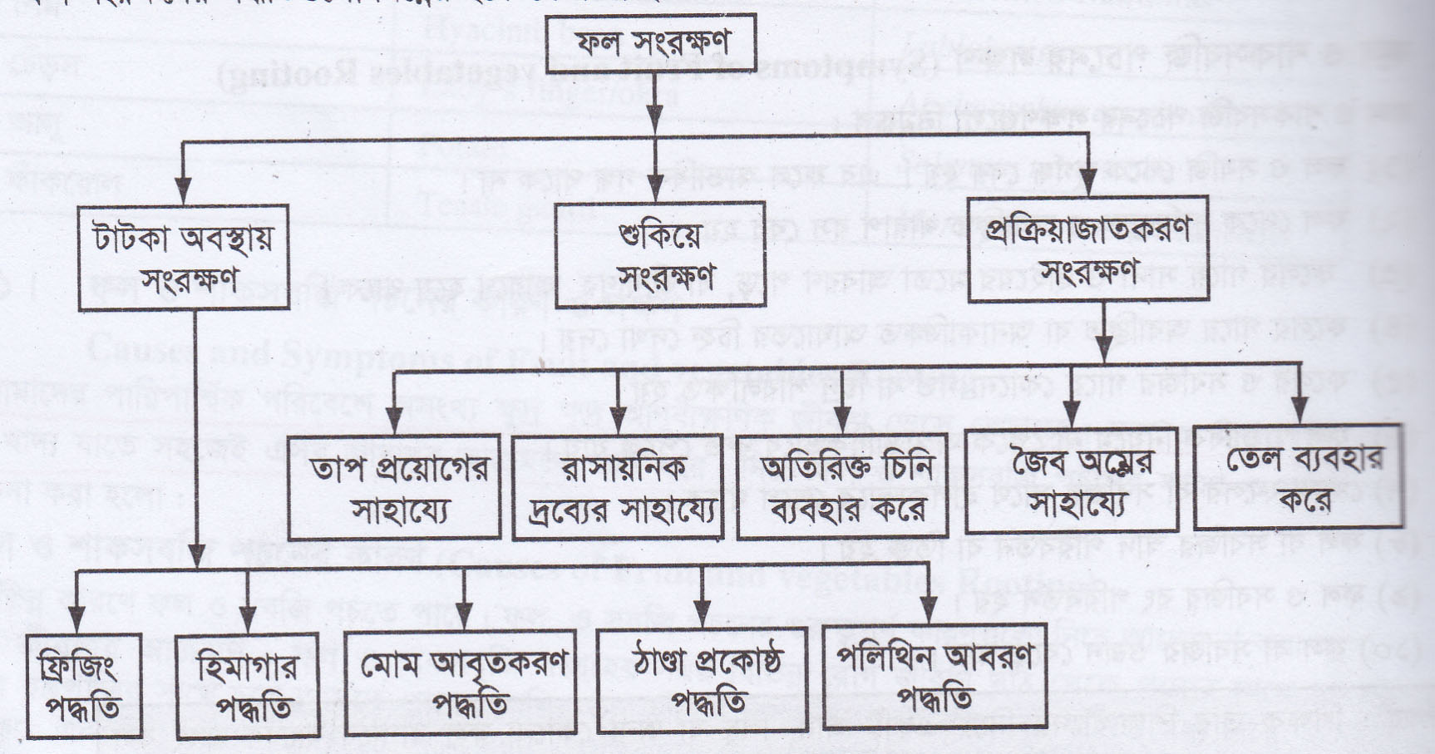
ফল সংরক্ষণ পদ্ধতি

Slide 11
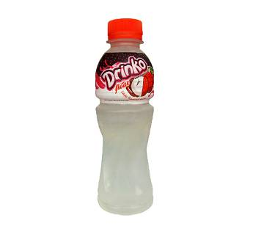
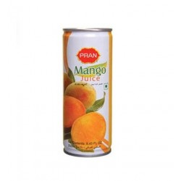
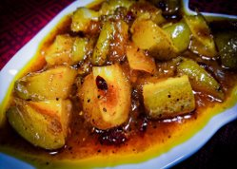
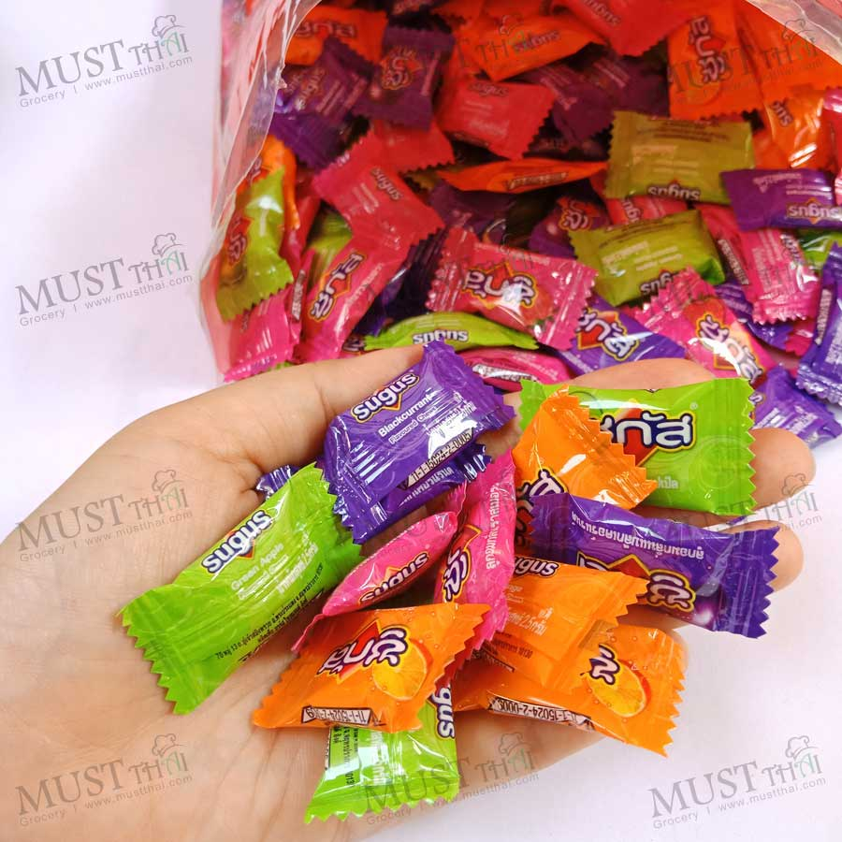
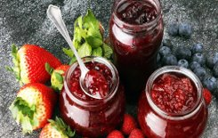
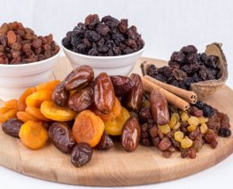
ফল সংরক্ষণ
টাটকা অবস্থায়
প্রক্রিয়াজাত করে
শুকিয়ে

Slide 12
শাকসবজি সংরক্ষণ পদ্ধতি

Slide 13
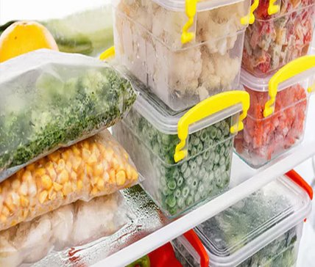
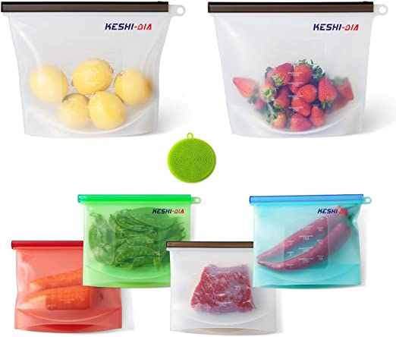
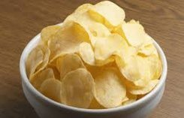
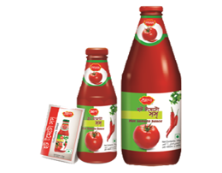
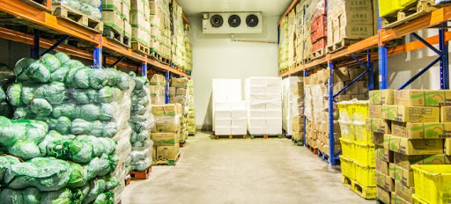
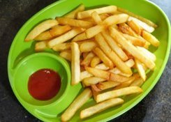
ডিপ ফ্রিজে
পলিব্যাগে নরমাল ফ্রিজে
আলু থেকে তৈরি চিপস
প্রক্রিয়াজাতকরন করে (সস)
হিমাগারে
আলু থেকে তৈরি ফ্রেঞ্চ ফ্রাই

Slide 14
ফল ও শাকসবজি সংরক্ষনের গুরুত্ব
যে সব কারনে ফল ও শাকসবজি সংরক্ষণ করা প্রয়োজনঃ
পচনের হাত থেকে রক্ষার জন্য
সারা বছর ধরে পুষ্টি চাহিদা মেটানোর জন্য
আপদকালিন অসময়ে প্রয়োজন মেটানোর জন্য
অমৌসুমে বিক্রয় করে লাভবান হওয়ার জন্য
রপ্তানির মাধ্যমে বৈদেশিক মুদ্রা অর্জনের জন্য
ব্যাবসায় বানিজ্য সম্প্রসারনের জন্য
কর্মসংস্থানের সুযোগ সৃষ্টির জন্য
কৃষকের আর্থিক উন্নতির জন্য

Slide 15
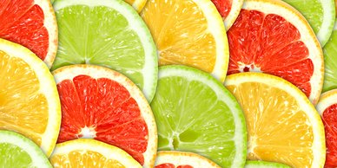
মুল্যায়ন
১। কি কি কারনে ফল নষ্ট হয়?
২। ক্যানিং কী?
৩। স্লাইসিং কাকে বলে?
৪। ব্লাঞ্চিং কী?
৫। কিউরিং কেন করা হয়?
৬। ওয়াক্সিং বলতে কি বুঝ?/
ফল মোম আবৃত করণ করা হয় কেন?

Slide 16
বাড়ির কাজ
পুষ্টি চাহিদা পূরণে ফল ও শাকসবজি প্রক্রিয়াজাতকরণের গুরুত্ব ব্যাখ্যা কর ।

